Slide 1

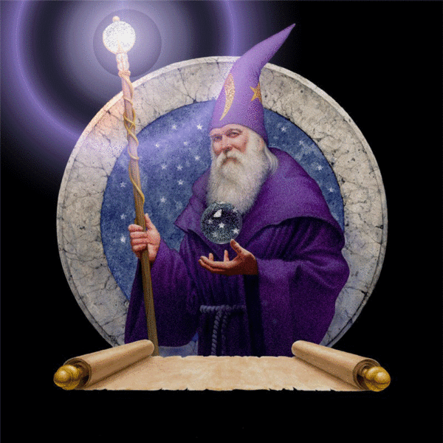
Adivina adivinador ?
AUTORA:
NILKA E. SOTO
ESTRATEGIAS DE APRENDIZAJE PARA
I°
CONTACTO:
sky_blue141@hotmail.com

Slide 2
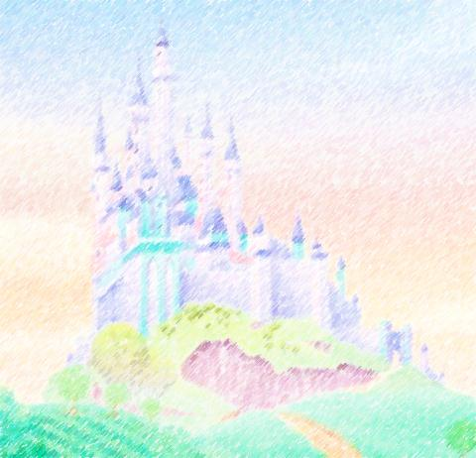
OBJETIVO
Aprecia y disfruta del lenguaje verbal y no verbal por medio de lecturas para el desarrollo de su capacidad estética y creadora en diferentes entornos, mediante la proyección de un juego virtual elaborado en Power point (adivinanzas), en el cual los discentes estimulan el área de atención y comprensión lectora, el cual tendrá como finalidad formar estudiantes reflexivos ante cualquier situación presentada, el cual se verá reflejado en un dibujo en paint.

Slide 3
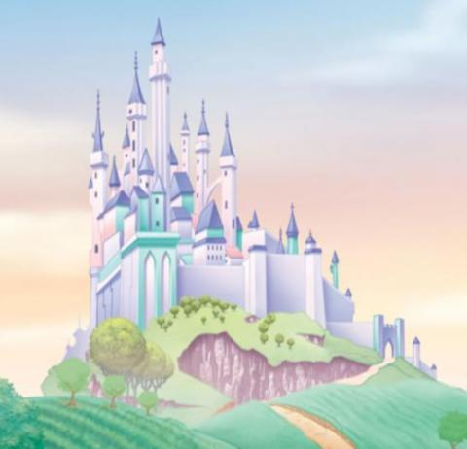





















En un reino muy lejano nació una hermosa princesa, todos los pueblerinos estaban admirado por su belleza, sus padres los reyes estaban muy emocionados por su nacimiento.

Slide 4
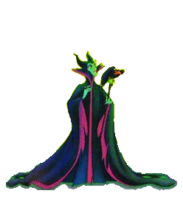
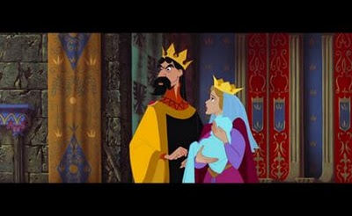
pero en un instante el cielo se nublo y apareció una fea bruja que le lanzo un hechizo, cuando cumpla 18 años entrará en un sueño profundo que nadie la podrá despertar sin antes el acertijo adivinar

Slide 5


Pasaron los años y el rey preocupado por tal situación encerró a la bella princesa en lo alto de la torre del castillo.

Slide 6
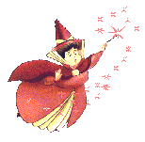

llegado el día de cumplir sus 18 años la bella doncella entro en un largo sueño, hasta que de pronto apareció su Ada madrina y le dijo al rey que solo había una forma de despertar a la bella damisela, un apuesto príncipe debía responder a una adivinanza.

Slide 7




El rey reunió a todos los príncipes de las aldeas cercanas y les dijo aquel que despierte a mi bella hija de su sueño se casara con ella y será el próximo rey.

Slide 8


Y todos entusiasmados preguntaron qué debemos hacer. Deberán responder a una adivinanza que les realizara la malvada bruja. Un enorme silencio se escuchó y al fondo se escuchó una voz que replico y que es una adivinanza?

Slide 9







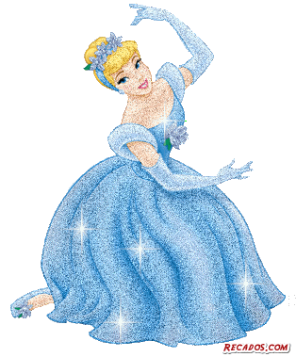

Slide 10

Que podemos lograr mediante el empleo de las adivinanzas?

Slide 11




Slide 12
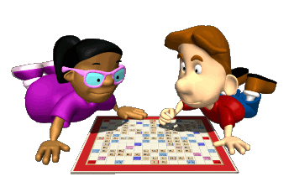
RESUELVE EL SIGUIENTE JUEGO

Slide 13
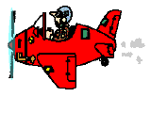

Va por el cielo como ventarrón lleva pasajeros y anda a motor.
Que podrá ser ?

Slide 14

Felicidades obtuviste
5 pts

Slide 15
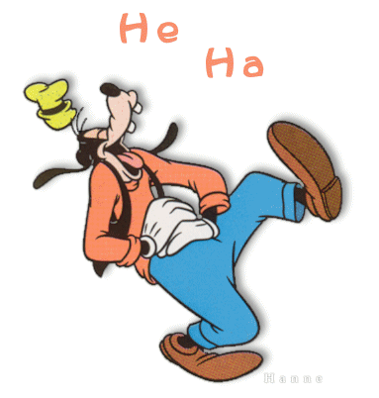
INTENTALO DE NUEVO

Slide 16

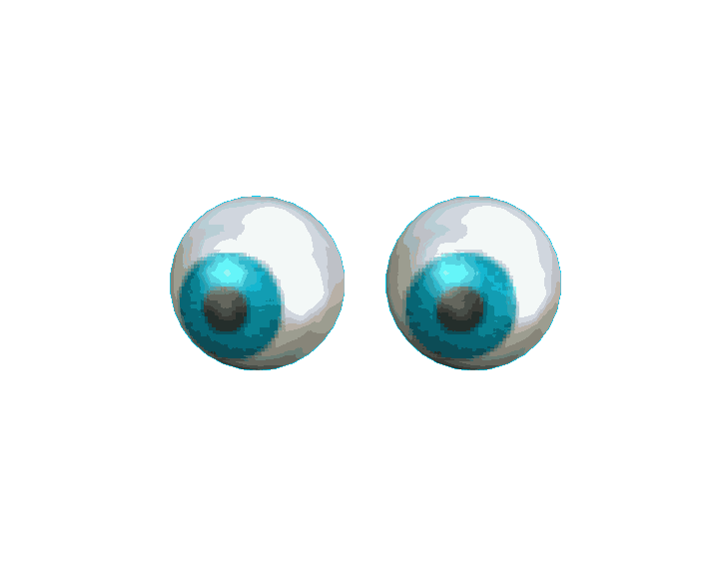
Juntos vienen, juntos van,
uno va delante, otro va detrás
Que podrá ser ?

Slide 17
Felicidades obtuviste
5 pts

Slide 18
INTENTALO DE NUEVO

Slide 19

Si los abro veo
si los cierro sueño
Que podrá ser ?

Slide 20
INTENTALO DE NUEVO

Slide 21
Felicidades obtuviste
5 pts

Slide 22

PRODUCTO FINAL
REALIZA TU ILUSTRACIÓN EN EL PROGRAMA PAINT

Slide 23
CRITERIOS DE EVALUACIÓN

Slide 24
REFERENCIAS
HERRAMIENTAS DE ANDAMIAJE
http://www.adivinanzasparaninos.es/
http://adivinanzasparaniños.org/
Recursos
LIBROS
INTERNET
COMPUTADORA

Slide 25
Aplicaciones:
POWER POINT, PAINT

Slide 26
UBICACIÓN EN EL PROGRAMA DE ESTUDIO
Asignatura:ESPAÑOL
Área: APRECIACIÓN Y CREACIÓN LITERARIA
Materias relacionadas
ARTISTICA

Slide 27
CREDITOS DE LAS IMAGENES
http://www.gifanimados.com/mujeres/princesas/
http://www.google.com/imgres?imgurl=http://www.mundodisney.net/animados
http://www.mundodisney.net/animados/princesas/index2.htm
http://www.google.com/imgres?imgurl=http://www.gifmaniacos.com/Disney/Bella_durmiente/durmiente04.gif&imgrefurl=http://gif-imagenes.blogspot.com/2011/11/la-bella-durmiente.html&usg=__fzzOwwn2IE4-_DAcRQFiMAmcOo0=&h=270&w=248&sz=66&hl=es&start=15&zoom=1&tbnid=yJrvpuqtOpL2AM:&tbnh=113&tbnw=104&ei=AX38T-DUFIuu8AS18uT_Bg&prev=/search%3Fq%3Dgif%2Banimados%2Bde%2Bla%2Bhechicera%2Bde%2Bla%2Bbella%2Bdurmiente%26um%3D1%26hl%3Des%26sa%3DX%26rlz%3D1W1ADRA_esPA459%26biw%3D1366%26bih%3D515%26nfpr%3D1%26tbm%3Disch&um=1&itbs=1

Slide 28
http://www.google.com/imgres?imgurl=http://www.pobladores.com/data/pobladores.com/hi/ka/hikari_91/channels/kingdomdream/images/5266432castillo_de_aurora.jpg&imgrefurl=http://www.pobladores.com/channels/rol_e_interpretacion/Kingdomdream/area/10/subarea/5&usg=__GE-WVjucdeeDP3QuhmTxcmMTCUQ=&h=462&w=480&sz=19&hl=es&start=31&zoom=1&tbnid=mpHhraB9ZFe-FM:&tbnh=124&tbnw=129&ei=h378T4eODYn28wTzs4jVBg&prev=/search%3Fq%3Dgif%2Banimados%2Bdel%2Bcastillo%2Bde%2Bcenicienta%26start%3D20%26um%3D1%26hl%3Des%26sa%3DN%26rlz%3D1W1ADRA_esPA459%26biw%3D1366%26bih%3D515%26nfpr%3D1%26tbm%3Disch&um=1&itbs=1
http://www.letrasanimadas.com/Imagenes-Animadas-Letras-Flores/Animaciones-Letras-Rosas/index2.htm

Slide 29
http://www.google.com.pa/imgres?imgurl=http://www.gifsanimadosjas.com/gifs/pie_levanta_bamba.gif&imgrefurl=http://www.gifsanimadosjas.com/partescuerpo/pies/1/&usg=__ED-jOfPsRfyM-qqNZGT-60AXmBw=&h=80&w=189&sz=8&hl=es&start=4&zoom=1&tbnid=2mOxx2KHtcm96M:&tbnh=44&tbnw=103&ei=Q9f-T9LHF5OQ8wTN7-zEBg&prev=/search%3Fq%3DGIF%2BANIMADO%2BDE%2BLOS%2BPIES%26um%3D1%26hl%3Des%26sa%3DN%26qscrl%3D1%26nord%3D1%26rlz%3D1T4ADRA_esPA459PA470%26biw%3D1366%26bih%3D485%26tbm%3Disch&um=1&itbs=1

Slide 30

tiempo
3 sesiones de 45min.

Slide 31


Slide 32


